Slide 1



TRƯỜNG TIỂU HỌC HÒA NGHĨA
CHÀO MỪNG
QUÝ THẦY, CÔ GIÁO VỀ DỰ GIỜ THĂM LỚP
Môn: Tiếng Việt - Lớp 3
Giáo viên: Phạm Thị Mai Hưng

Slide 2
Tiết 3

Slide 3
Luyện từ và câu

Slide 4



1. Các câu trong đoạn dưới đây được gọi là câu kể. Hãy sắp xếp các câu đó vào nhóm thích hợp.
⁽¹⁾ Tớ là bút nâu. ⁽²⁾ Tớ cao nhất hộp bút vì hiếm khi được gọt. ⁽³⁾ Đây là bút đỏ, bạn của tớ. ⁽⁴⁾ Bút đỏ thì thấp một mẩu vì được gọt quá nhiều. ⁽⁵⁾ Tớ dùng keo gắn bút đỏ vào bên cạnh tớ để bạn nhìn được ra ngoài hộp bút.
(Theo Nguyễn Trà)

Slide 5
1. Các câu trong đoạn dưới đây được gọi là câu kể. Hãy sắp xếp các câu đó vào nhóm thích hợp.
⁽¹⁾ Tớ là bút nâu. ⁽²⁾ Tớ cao nhất hộp bút vì hiếm khi được gọt. ⁽³⁾ Đây là bút đỏ, bạn của tớ. ⁽⁴⁾ Bút đỏ thì thấp một mẩu vì được gọt quá nhiều. ⁽⁵⁾ Tớ dùng keo gắn bút đỏ vào bên cạnh tớ để bạn nhìn được ra ngoài hộp bút.
(Theo Nguyễn Trà)
⁽¹⁾ Tớ là bút nâu.
⁽³⁾ Đây là bút đỏ, bạn của tớ.
⁽²⁾ Tớ cao nhất hộp bút vì hiếm khi được gọt.
⁽⁴⁾ Bút đỏ thì thấp một mẩu vì được gọt quá nhiều.
⁽⁵⁾ Tớ dùng keo gắn bút đỏ vào bên cạnh tớ để bạn nhìn được ra ngoài hộp bút.

Slide 6

2. Chọn thông tin đúng về câu kể.
Dùng để kể, tả, giới thiệu.
Dùng để hỏi.
Kết thúc bằng dấu chấm.
Kết thúc bằng dấu chấm than.

Slide 7
3. Xếp các câu dưới đây vào nhóm thích hợp và giải thích vì sao em xếp như vậy
Câu kể
a. Bút nâu trông như thế nào?
b. Bút nâu là một người bạn tốt.
c. Bút nâu nhảy với bút vàng, lắng nghe ước mơ của bút tím.
Câu hỏi
d. Bút nâu gắn bút đỏ vào bên cạnh mình để làm gì?

Slide 8
4. Tìm dấu câu (dấu chấm, dấu chấm hỏi, dấu chấm than) thay cho ô vuông.
.
Minh là thành viên của lớp 3A Minh vừa chuyển từ trường khác đến Bạn ấy vui vẻ giới thiệu:
Tớ tên là Tuệ Minh Tớ thích chơi cờ vua và múa ba lê
Các bạn xôn xao:
Tên của cậu đẹp quá
Tớ cũng thích chơi cờ vua lắm
Cậu có muốn tham gia câu lạc bộ cờ vua cùng tớ không
.
.
.
!
!
?

Slide 9
Luyện viết ĐOẠN

Slide 10
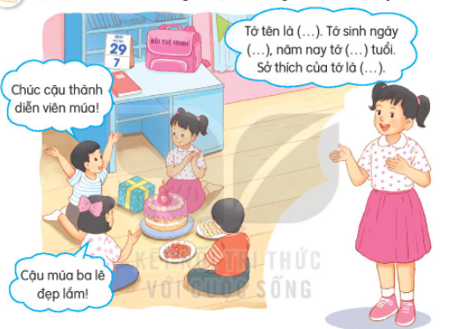
1. Quan sát tranh và đóng vai bạn nhỏ để giới thiệu về bạn ấy.
Tớ tên là Hà My. Tớ sinh ngày 15 tháng 11 năm 2015, năm nay tớ 8 tuổi. Sở thích của tớ là múa ba lê.

Slide 11
2. Viết một đoạn văn giới thiệu bản thân vào một tấm thẻ rồi trang trí thật đẹp.
Em dựa vào gợi ý sau để giới thiệu về bản thân mình:
- Tên của em là gì?
- Em sinh ngày tháng năm nào?
- Sở thích của em là gì?
3. Đọc lại đoạn văn em viết, phát hiện lỗi và sửa lỗi (dùng từ, đặt câu, sắp xếp ý,…).

Slide 12
Vận dụng

Slide 13
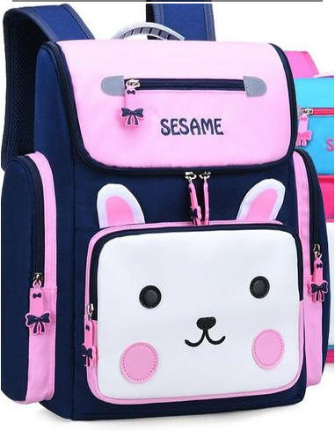
Tìm đọc một số câu đố về đồ dùng học tập hoặc những đồ vật khác ở trường.
Ví dụ:
Ngăn nhỏ rồi lại ngăn to
Đựng vở, đựng bút, đựng kho sách đầy. Là cái gì?
Chiếc cặp sách

Slide 14
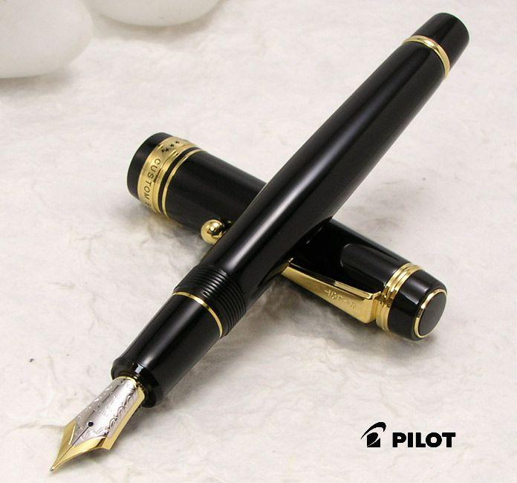
Tìm đọc một số câu đố về đồ dùng học tập hoặc những đồ vật khác ở trường.
Mình tròn đầu nhọn Không phải bò trâu Uống nước ao sâu Lên cày ruộng cạn Là cái gì?
Cái bút mực

Slide 15

Tìm đọc một số câu đố về đồ dùng học tập hoặc những đồ vật khác ở trường.
Da trắng muốt Ruột trắng tinh Bạn với học sinh Thích cọ đầu vào bảng Là cái gì?
Viên phấn

Slide 16


Trao đổi với bạn: Điều gì xảy ra nếu không có dấu câu khi viết?
Gợi ý: Em suy nghĩ và đưa ra ý kiến của mình. Theo em, khi viết một đoạn văn, bài văn, nếu không có dấu câu thì sẽ như thế nào?

Slide 17


Câu 5: Em hãy góp thêm ý kiến để giúp bạn Hoàng viết đúng.
Theo em, bạn Hoàng cần đọc thêm nhiều bài đọc, câu chuyện để làm quen với việc đặt dấu câu của mọi người.

